Slide 1
Las causas geográficas y sociales de los patrones lingüísticos en el manuscrito Zeeje
Chris Rogers, Brigham Young University
ILA - Buenos Aires, 2019
El borrador del articulo en español y la presentación en inglés y español están disponibles en:
www.languageconservation.org Projects > Xinkan

Slide 2
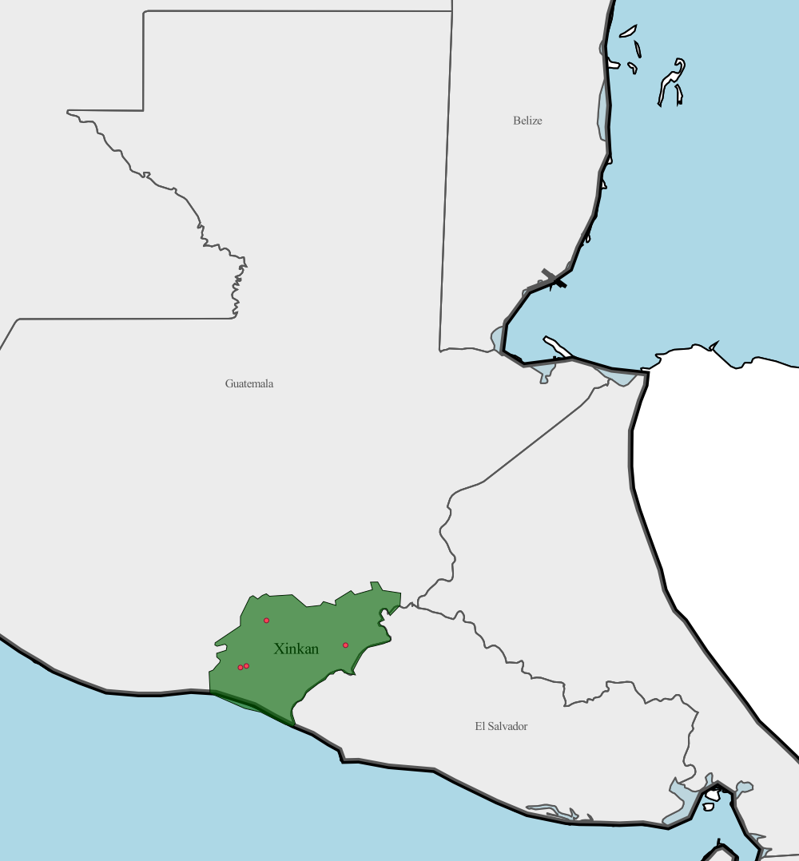
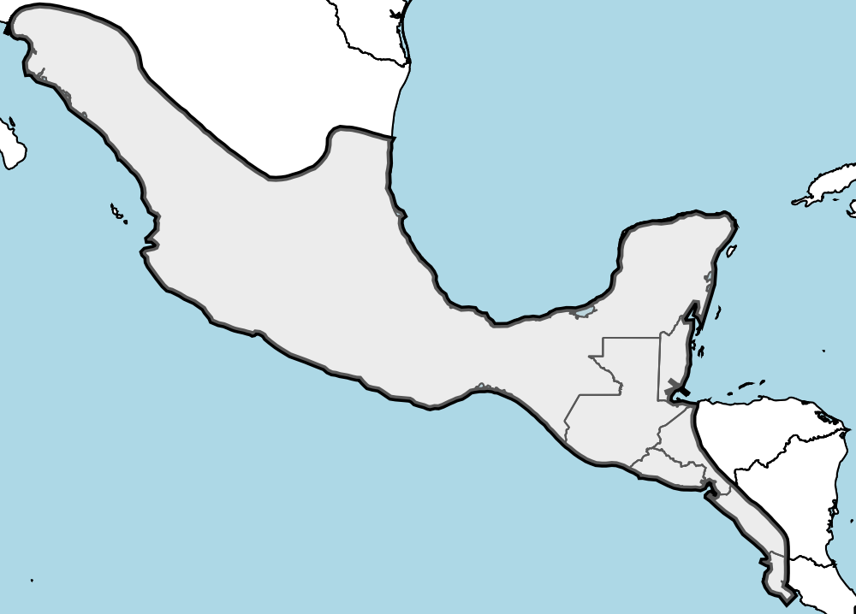
Los idiomas Xinkas

Slide 3
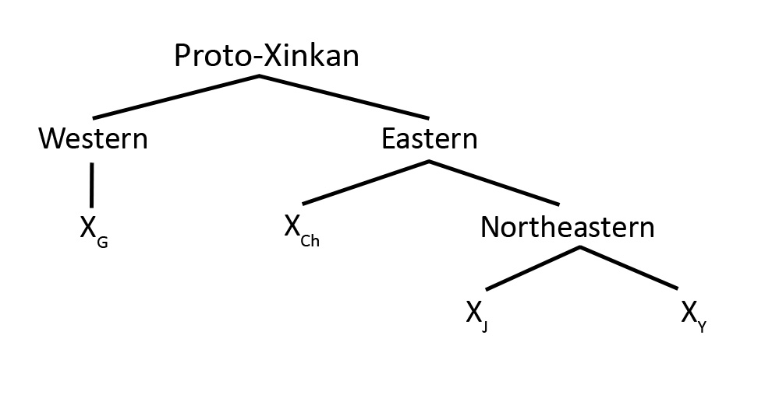
Los idiomas Xinkas
La comunidad actual esta tratando de reinventar la identidad Xinka
Las variedades lingüísticas son etiquetas de sus nuevos identidades
Las lenguas son evidencia de que no son mayas, garífunas, ni ladinos.

Slide 4
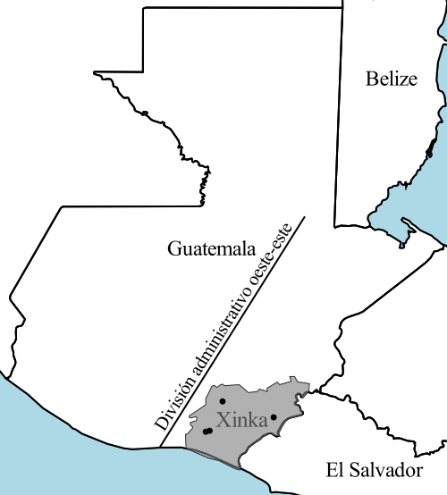
Algunos aspectos sociales del territorio colonial
División Este-Oeste
Recursos coloniales
Este = comercio (internacional)
Oeste = agricultura
Administración colonial
Este = Ordenes seculares
Oeste = Ordenes regulares
Aculturación
Este = hispanización
Oeste = indigenización

Slide 5
Algunos aspectos sociales del territorio colonial
Dado que los idiomas se utilizan en un ecosistema que involucra "sistemas mundiales" (Carmack 2013 y otros), se espera que el idioma durante el período colonial reflejara las características del territorio colonial.
Altos niveles de disglosia y mezcla de los idiomas a favor del español como el idioma más prestigioso.
Una nivelación de las variedades Xinkas como un reflejo de la nivelación cultural de la identidad indígena.

Slide 6
Recursos disponibles sobre Xinkan

Slide 7
El manuscrito Zeeje
Proclama a los Habitantes de Ultramar
30 de agosto de 1812 proclamación por las Cortes españolas durante las guerras napoleónicas.
Reforzar el apoyo de la nueva Constitución española.
Fomentar la lealtad al Imperio.
Traducciones
Las Cortes solicitaron que esta proclamación se traduzca a todos los idiomas del imperio (incluidos los idiomas nativos) y sea leído en voz alta en las iglesias (similar a la nueva constitución española)

Slide 8
El manuscrito Zeeje
Solo se conocen cinco traducciones: Ixil, Tz'utujil, Kekchi, Quechua y Zeeje (= Xinka)
Redescubierto en 1976 por Robert Laughlin e identificado como "Xinka" por Terrence Kaufman
No hay análisis publicado
Uno de los textos de Xinka más grandes grabados (16 folios de texto escrito a mano)
Zeeje = ts'ehe 'la aldea de Chiquimulillla' (Sachse 2010)
Completado en algún momento de 1813, y atribuido a Hermenegildo Morales, un párroco secular en Chiquimulilla, Guatemala

Slide 9
El manuscrito de Zeeje: análisis lingüístico
Fieldworks Language Explorer
Texto interlineal y vocabulario breve
1048 tipos
2751 tókenes
838 morfemas
566 (68%) del español
272 (32%) de Xinka
Comparado con la base de datos comparativa de Xinka
6450 morfemas (para los cuatro idiomas Xinkas documentados)
3000 oraciones
35 textos (en GX, CX y JX).

Slide 10
El manuscrito Zeeje: transcripción
Ortografía del manuscrito sigue las practicas del español colonial
Vocales
[i, u, ɨ, e, o, a] → <i, u, e, o, a>
Vː → <V>
Evidencia del armonía vocálica
Notes:
Even though many unique orthographies had been developed

Slide 11
Evidencia de la armonía vocálica Xinka
$\begin{matrix}\text{teroque} \\ \begin{matrix}\text{ter}\text{′}\text{o} & \text{−}\text{k}\text{′}\text{e} \\ \text{querer} & \text{nv} \end{matrix}\end{matrix}$ linea 12
$\begin{matrix}\text{sagulali} \\ \begin{matrix}\text{xawu} & \text{−}\text{ɬ}\text{a}\text{ʔ} & \text{−}\text{ɬ}\text{i} \\ \text{vivir} & \text{vi}\text{.}\text{act} & \text{pl} \end{matrix}\end{matrix}$ linea 185
$\begin{matrix}\text{sagulale} \\ \begin{matrix}\text{xawu} & \text{−}\text{ɬ}\text{a} & \text{−}\text{ɬ}\text{i} \\ \text{vivir} & \text{sus}\text{.}\text{agt} & \text{pl} \end{matrix}\end{matrix}$ linea 1
$\begin{matrix}\text{fragle} \\ \begin{matrix}\text{frak} & \text{−}\text{ɬ}\text{i} \\ \text{hombre} & \text{pl} \end{matrix}\end{matrix}$ linea 157

Slide 12
El Manuscrito Zeeje: Transcripción
Consonantes
C’ → C (pero hay evidencia en las conjugaciones verbales que ocurría)
[ɬ] → <l> pero en una palabra es transcrito como <lg>
Ignorando el mismo cambio en JX y no en los otras variedades
[ṣ̌] → <s>, <z>, <r>

Slide 13
El Manuscrito Zeeje: Variedad Léxico
ZX: 7/272 = 2.5%
pan-Xinkan: 243/272 = 89%
CX: 11/272 = 5%
GX: 5/272 = 1.8%
JX: 4/272 = 1.5%
YX: 2/272 = <1%
Aunque no incluye muchos datos, se nota que el manuscrito parece ser un mezcla de la cuatro variedades Xinkas.

Slide 14
El manuscrito Zeeje: Elección de palabras
Líneas 60-62
$\begin{matrix}\text{eltepet} \\ \begin{matrix}\text{a}\text{ɬ}\text{tepet} \\ \text{ciudad} \end{matrix}\end{matrix}$ $\begin{matrix}\text{jen} \\ \begin{matrix}\text{hin} \\ \text{no} \end{matrix}\end{matrix}$ $\begin{matrix}\text{muglluguale} \\ \begin{matrix}\text{m}\text{ɨ}\text{h}\text{− } & \text{y}\text{ɨ}\text{w}\text{′}\text{a} & \text{−}\text{ɬ}\text{i} \\ \text{3}\text{sg}\text{B}\text{/}\text{C} & \text{perder} & \text{pl} \end{matrix}\end{matrix}$
no pierde aún
$\begin{matrix}\text{nanu} \\ \begin{matrix}\text{nanu} \\ \text{art}\text{.}\text{def} \end{matrix}\end{matrix}$ $\begin{matrix}\text{consoladora} \\ \begin{matrix}\text{consoladora} \\ \text{consoladora} \end{matrix}\end{matrix}$ $\begin{matrix}\text{esperanza} \\ \begin{matrix}\text{esperanza} \\ \text{esperanza} \end{matrix}\end{matrix}$ $\begin{matrix}\text{de} \\ \begin{matrix}\text{de} \\ \text{de} \end{matrix}\end{matrix}$ $\begin{matrix}\text{pata} \\ \begin{matrix}\text{pata} \\ \text{poder} \end{matrix}\end{matrix}$ $\begin{matrix}\text{turay} \\ \begin{matrix}\text{tur}\text{′}\text{a} & \text{−}\text{y} \\ \text{tomar} & \text{3}\text{sg}\text{A} \end{matrix}\end{matrix}$ $\begin{matrix}\text{liqui} \\ \begin{matrix}\text{liki} \\ \text{3}\text{pl}\text{.}\text{pron} \end{matrix}\end{matrix}$ $\begin{matrix}\text{y} \\ \begin{matrix}\text{y} \\ \text{y} \end{matrix}\end{matrix}$ $\begin{matrix}\text{saguajay} \\ \begin{matrix}\text{sawa} & \text{−}\text{ha} & \text{−}\text{y} \\ \text{cubrir} & \text{caus} & \text{3}\text{sg}\text{A} \end{matrix}\end{matrix}$
la consoladora esperanza de poder atraerlos y abrigarlos
$\begin{matrix}\text{benignamente} \\ \begin{matrix}\text{benignamente} \\ \text{benignamente} \end{matrix}\end{matrix}$ $\begin{matrix}\text{jama} \\ \begin{matrix}\text{xam}\text{′}\text{a} \\ \text{dentro} \end{matrix}\end{matrix}$ $\begin{matrix}\text{pama} \\ \begin{matrix}\text{pama} \\ \text{ala} \end{matrix}\end{matrix}$
benignamente en su seno

Slide 15
El manuscrito Zeeje: Elección de Palabras
Líneas 56-57
$\begin{matrix}\text{y} \\ \begin{matrix}\text{y} \\ \text{y} \end{matrix}\end{matrix}$ $\begin{matrix}\text{jen} \\ \begin{matrix}\text{hin} \\ \text{no} \end{matrix}\end{matrix}$ $\begin{matrix}\text{apata} \\ \begin{matrix}\text{a}\text{− } & \text{pata} \\ \text{3}\text{sg}\text{D} & \text{poder} \end{matrix}\end{matrix}$ $\begin{matrix}\text{patay} \text{sama} \\ \begin{matrix}\text{pata} & \text{−}\text{y} & \text{xam}\text{′}\text{a} \\ \text{poder} & \text{3}\text{sg}\text{A} & \text{dentro} \end{matrix}\end{matrix}$ $\begin{matrix}\text{sin} \\ \begin{matrix}\text{sin} \\ \text{sin} \end{matrix}\end{matrix}$ $\begin{matrix}\text{nanu} \\ \begin{matrix}\text{nanu} \\ \text{art}\text{.}\text{def} \end{matrix}\end{matrix}$
sus ojos hacia vosotros y no puede recordar sin la
$\begin{matrix}\text{mayor} \\ \begin{matrix}\text{mayor} \\ \text{mayor} \end{matrix}\end{matrix}$ $\begin{matrix}\text{amargura} \\ \begin{matrix}\text{amargura} \\ \text{amargura} \end{matrix}\end{matrix}$ $\begin{matrix}\text{nanu} \\ \begin{matrix}\text{nanu} \\ \text{art}\text{.}\text{def} \end{matrix}\end{matrix}$ $\begin{matrix}\text{triste} \\ \begin{matrix}\text{triste} \\ \text{triste} \end{matrix}\end{matrix}$ $\begin{matrix}\text{sag}\text{ú} \\ \begin{matrix}\text{xawu} \\ \text{vivir} \end{matrix}\end{matrix}$ $\begin{matrix}\text{en} \\ \begin{matrix}\text{en} \\ \text{en} \end{matrix}\end{matrix}$ $\begin{matrix}\text{que} \\ \begin{matrix}\text{que} \\ \text{que} \end{matrix}\end{matrix}$ $\begin{matrix}\text{tupay} \\ \begin{matrix}\text{tup}\text{′}\text{a} & \text{−}\text{y} \\ \text{dejar} & \text{3}\text{sg}\text{A} \end{matrix}\end{matrix}$ $\begin{matrix}\text{naca} \\ \begin{matrix}\text{naka} \\ \text{usted} \end{matrix}\end{matrix}$ $\begin{matrix}\text{hay} \\ \begin{matrix}\text{ay} \\ \text{pron}\text{.}\text{pl} \end{matrix}\end{matrix}$ $\begin{matrix}\text{caig} \\ \begin{matrix}\text{ikalig} \\ \text{algunos} \end{matrix}\end{matrix}$ $\begin{matrix}\text{intrigantes} \\ \begin{matrix}\text{intrigantes} \\ \text{intrigantes} \end{matrix}\end{matrix}$
mayor amargura la triste situación en que os han puesto algunos intrigantes

Slide 16
El manuscrito Zeeje: Sintaxis
Linea 17
$\begin{matrix}\text{nanu} \\ \begin{matrix}\text{nanu} \\ \text{art}\text{.}\text{def} \end{matrix}\end{matrix}$ $\begin{matrix}\text{tirano} \\ \begin{matrix}\text{tirano} \\ \text{tirano} \end{matrix}\end{matrix}$ $\begin{matrix}\text{ju} \\ \begin{matrix}\text{h}\text{ɨʔ} \\ \text{este} \end{matrix}\end{matrix}$
este Tirano
Línea 116
$\begin{matrix}\text{nanu} \\ \begin{matrix}\text{nanu} \\ \text{art}\text{.}\text{def} \end{matrix}\end{matrix}$ $\begin{matrix}\text{seminario} \\ \begin{matrix}\text{seminario} \\ \text{seminario} \end{matrix}\end{matrix}$ $\begin{matrix}\text{ma} \\ \begin{matrix}\text{ma} \\ \text{eso} \end{matrix}\end{matrix}$
esos seminarios

Slide 17
El manuscrito Zeeje: Orden de las palabras
$\begin{matrix}\text{muggobierno} \\ \begin{matrix}\text{m}\text{ɨ}\text{h}\text{− } & \text{Gobierno} \\ \text{3}\text{sg}\text{B}\text{/}\text{C} & \text{Gobierno} \end{matrix}\end{matrix}$ $\begin{matrix}\text{que} \\ \begin{matrix}\text{que} \\ \text{que} \end{matrix}\end{matrix}$ $\begin{matrix}\text{guiriqui} \\ \begin{matrix}\text{wirik}\text{′}\text{i} \\ \text{hablar} \end{matrix}\end{matrix}$ $\begin{matrix}\text{naca} \\ \begin{matrix}\text{naka} \\ \text{usted} \end{matrix}\end{matrix}$ $\begin{matrix}\text{kay} \\ \begin{matrix}\text{k}\text{′}\text{ay} \\ \text{para}\text{.}\text{all}\text{á} \end{matrix}\end{matrix}$ $\begin{matrix}\text{hay} \\ \begin{matrix}\text{ay} \\ \text{pron}\text{.}\text{pl} \end{matrix}\end{matrix}$(línea 257)
‘su gobierno que os (para.alla) habla’
$\begin{matrix}\text{nanu} \\ \begin{matrix}\text{nanu} \\ \text{art}\text{.}\text{def} \end{matrix}\end{matrix}\begin{matrix}\text{Espa}\text{ñ}\text{a} \\ \begin{matrix}\text{Espa}\text{ñ}\text{a} \\ \text{Espa}\text{ñ}\text{a} \end{matrix}\end{matrix}$ $\begin{matrix}\text{llugua} \\ \begin{matrix}\text{y}\text{ɨ}\text{w}\text{′}\text{a} \\ \text{perder} \end{matrix}\end{matrix}$ $\begin{matrix}\text{bal} \\ \begin{matrix}\text{pa}\text{ɬ} \\ \text{ya} \end{matrix}\end{matrix}$ (líneas 65-66)
‘ya la España pereció’
$\begin{matrix}\text{ena} \\ \begin{matrix}\text{wena} \\ \text{quien} \end{matrix}\end{matrix}$ $\begin{matrix}\text{ti} \\ \begin{matrix}\text{ti}\text{ʔ} \\ \text{obj}\text{.}\text{ind} \end{matrix}\end{matrix}$ $\begin{matrix}\text{mughuca} \\ \begin{matrix}\text{m}\text{ɨ}\text{h}\text{− } & \text{uk}\text{′}\text{a} \\ \text{3}\text{sg}\text{B}\text{/}\text{C} & \text{a}\text{ñ}\text{adir} \end{matrix}\end{matrix}$ $\begin{matrix}\text{deber} \\ \begin{matrix}\text{deber} \\ \text{deber} \end{matrix}\end{matrix}$ $\begin{matrix}\text{tanto} \\ \begin{matrix}\text{tanto} \\ \text{tanto} \end{matrix}\end{matrix}$ $\begin{matrix}\text{nanu} \\ \begin{matrix}\text{nanu} \\ \text{art}\text{.}\text{def} \end{matrix}\end{matrix}$ $\begin{matrix}\text{nacion} \\ \begin{matrix}\text{nacion} \\ \text{naci}\text{ó}\text{n} \end{matrix}\end{matrix}$ (línea 222)
‘a quien tanto debe la nación’

Slide 18
El manuscrito Zeeje: conjugaciones verbales
$\begin{matrix}\text{muglucumu} \\ \begin{matrix}\text{m}\text{ɨ}\text{h}\text{− } & \text{ɬɨ}\text{k}\text{ɨ}\text{n}\text{′}\text{ɨ} \\ \text{3}\text{sg}\text{B}\text{/}\text{C} & \text{seguir}\text{, }\text{creer} \end{matrix}\end{matrix}$(línea 36)
‘el sigue’
$\begin{matrix}\text{lugnuy} \\ \begin{matrix}\text{ɬɨ}\text{kn}\text{ɨ} & \text{−}\text{y} \\ \text{seguir}\text{, }\text{creer} & \text{3}\text{sg}\text{A} \end{matrix}\end{matrix}$ $\begin{matrix}\text{tumu} \\ \begin{matrix}\text{tuumu}\text{ʔ} \\ \text{completar} \end{matrix}\end{matrix}$ $\begin{matrix}\text{nanu} \\ \begin{matrix}\text{nanu} \\ \text{art}\text{.}\text{def} \end{matrix}\end{matrix}$ $\begin{matrix}\text{conquista} \\ \begin{matrix}\text{conquista} \\ \text{conquista} \end{matrix}\end{matrix}$(línea 28)
‘creyó acaba la conquista’
$\begin{matrix}\text{tallila} \\ \begin{matrix}\text{taayi}\text{ʔ} & \text{−}\text{ɬ}\text{a}\text{ʔ} \\ \text{venir} & \text{vi}\text{.}\text{act} \end{matrix}\end{matrix}$ $\begin{matrix}\text{ical} \\ \begin{matrix}\text{ik}\text{′}\text{a}\text{ɬ} \\ \text{uno} \end{matrix}\end{matrix}$ $\begin{matrix}\text{genjumu} \\ \begin{matrix}\text{hin} & \text{h}\text{ɨ}\text{n}\text{ɨ} \\ \text{no} & \text{saber} \end{matrix}\end{matrix}$(línea 5)
‘ha venido un desconocido’

Slide 19
El manuscrito Zeeje: Números
Sistema Mesoamericana típica
$\begin{matrix}\text{nanu} \\ \begin{matrix}\text{nanu} \\ \text{art}\text{.}\text{def} \end{matrix}\end{matrix}$ $\begin{matrix}\text{cal} \\ \begin{matrix}\text{ik}\text{′}\text{a}\text{ɬ} \\ \text{uno} \end{matrix}\end{matrix}$ $\begin{matrix}\text{frag} \\ \begin{matrix}\text{frak} \\ \text{hombre} \end{matrix}\end{matrix}$ $\begin{matrix}\text{pi} \\ \begin{matrix}\text{pi} \\ \text{dos} \end{matrix}\end{matrix}$ $\begin{matrix}\text{ti} \\ \begin{matrix}\text{ti}\text{ʔ} \\ \text{de}\end{matrix}\end{matrix}$ $\begin{matrix}\text{Julio} \\ \begin{matrix}\text{Julio} \\ \text{J}\text{ú}\text{lio} \end{matrix}\end{matrix}$(línea 235)
‘el 22 de julio’
$\begin{matrix}\text{pi} \\ \begin{matrix}\text{pi} \\ \text{dos} \end{matrix}\end{matrix}$ $\begin{matrix}\text{frag} \\ \begin{matrix}\text{frak} \\ \text{hombre} \end{matrix}\end{matrix}$ $\begin{matrix}\text{mola} \\ \begin{matrix}\text{mool}\text{′}\text{a} \\ \text{mes} \end{matrix}\end{matrix}$(línea 242)
‘treinta meses’ (lit. ‘cuarenta meses’)

Slide 20
Consecuencias para la descripción lingüística y la revitalización de los idiomas
Las lenguas Xinkas son una construcción que refleja una historia social larga y compleja.
Las descripciones deben ser válidas, pero una fuente de datos no representa esta construcción mejor que otra, simplemente es diferente.
El manuscrito Zeeje en realidad revela aspectos de la sociedad colonial y la gramática que pueden no ser conocidos de otra manera.
La revitalización debe centrarse en el valor de un idioma, no necesariamente en la estandarización de un idioma.
El resultado de la revitalización debe ser flexible para permitir diferentes formas y muchos préstamos
Sin juicio comparative
Notes:
One of the main issues in language description and revitalization is the value of premodern resources and the effect of standardization as a result of codifying the grammatical system of a language.
How do we interpret/value the analysis of older resources in this context?
Do differences represent a linguistic change or an analytical one?
Do differences represent valid yet unique perspectives on the same grammatical phenomenon, thereby making both necessary for the documentation of a language?
Should differences inform community revitalization efforts, and if so how?

Slide 21
Muchas Gracias! Thanks!

